Slide 1
Transformación Digital en Repositorios Institucionales con Dspace 7.X
Ing. Laureano Felipe Gómez Dueñas
14 al 18 de noviembre de 2022
Lima, Perú
lgomez@metabiblioteca.com
#RetosBibliotecas2022

Slide 2
Transformación Digital en Repositorios Institucionales con Dspace 7.X
Objetivos
Identificar los retos de Transformación Digital que se presentan en los Repositorios Institucionales y Bibliotecas Digitales →
DSPACE 7.X
Ciencia Abierta
Modelo CRIS (PERUCRIS)
Grupo del Colegio Nacional de Bibliotecarios, A.C.
https://www.facebook.com/CNBMex/photos/a.302509579838154/5631874420234950/

Slide 3
Recursos de Información - Memoria Institucional
(Datos y Documentos - NO ADMINISTRATIVOS)
Recursos de Información
Académico/Técnico
Científico
Socio/Cultural
Contenidos académicos y técnicos
Contenidos Productos de Investigación
Contenidos Generales

Slide 4
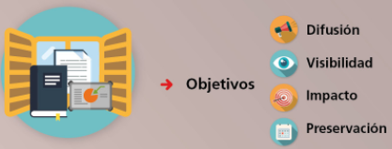
Repositorios Institucionales
Una área/organización interoperable(transversal) (Interna/ Externa) que procura la selección, evaluación, organización, clasificación, registro y sistematización de recursos propios de información (rec. internos) en formato digital, establecido sobre unas directrices claramente predefinidas, que permitan asegurar su persistencia en el tiempo (preservación digital), el acceso y uso

Slide 5
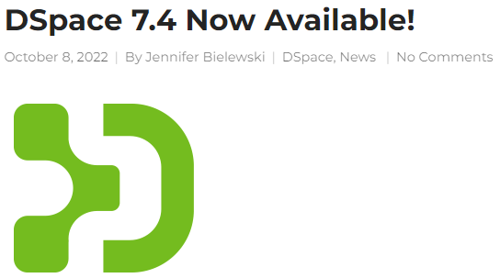
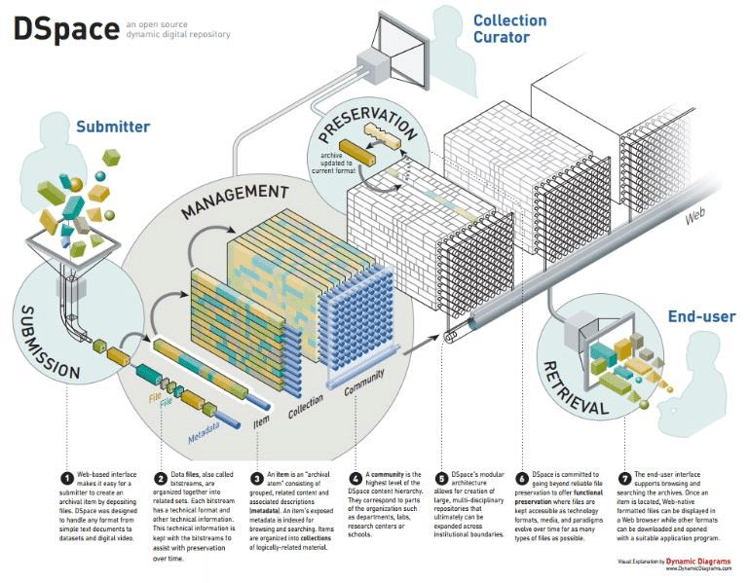
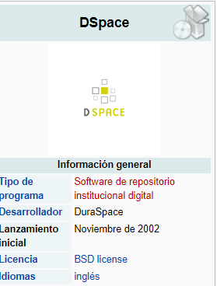
Repositorios en DSPACE : De 6.X → 7.X
https://dspace.lyrasis.org/

Slide 6
Transformación Digital en Repositorios Institucionales
Adopción de nuevas tecnologías digitales para:
Masificar uso, accesos, e impacto de los contenidos digitales, enfocado en fortalecer la experiencia de los usuarios a través de la innovación en el “modelo de negocio” y la “gestión del cambio” de la cultura organizacional

Slide 7
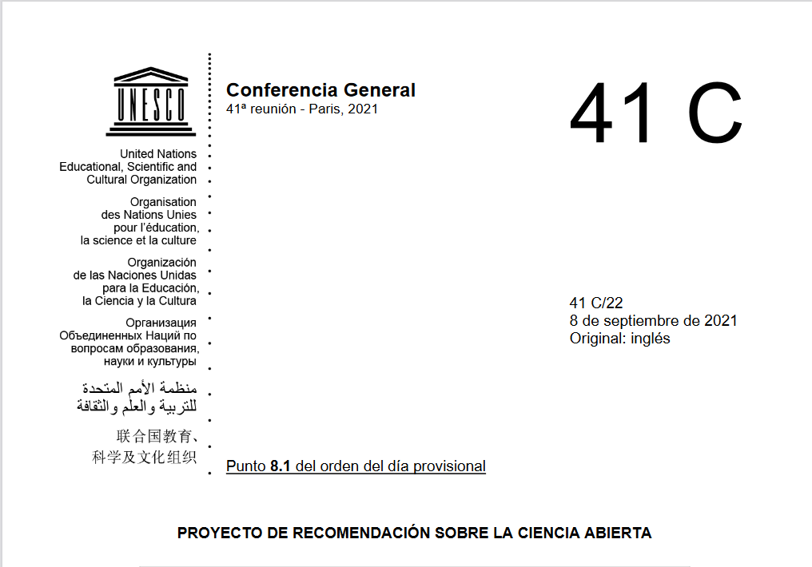
¿Qué es la Ciencia Abierta?
https://unesdoc.unesco.org/ark:/48223/pf0000378841_spa
“La Ciencia Abierta es constructo inclusivo que combina diversos movimientos y prácticas con el fin de que los conocimientos científicos multilingües estén abiertamente disponibles y sean accesibles para todos, así como reutilizables por todos, se incrementen las colaboraciones científicas y el intercambio de información en beneficio de la ciencia y la sociedad, y se abran los procesos de creación, evaluación y comunicación de los conocimientos científicos a los agentes sociales más allá de la comunidad científica tradicional”
23 de noviembre 2021, en la Asamblea General de UNESCO, los representantes de los gobiernos aprobaron
la Recomendación de UNESCO sobre Ciencia Abierta <https://unesdoc.unesco.org/ark:/48223/pf0000378841_spa>

Slide 8
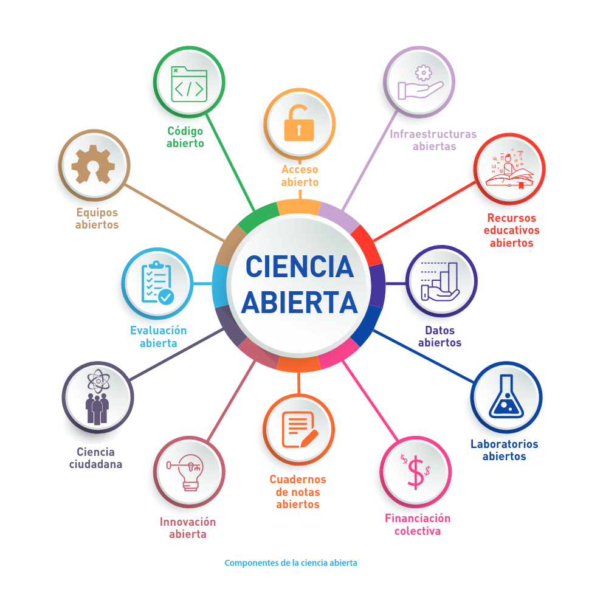
Pilares de la Ciencia Abierta y Repositorios Institucionales
https://ri.conicet.gov.ar/wp/ciencia-abierta-una-cuestion-fundamental-de-derechos-humanos/
Notes:
Figura 1. Fases de la investigación
Fuente: “The open science framework” Center for Open Science
https://cos.io/our-products/osf

Slide 9
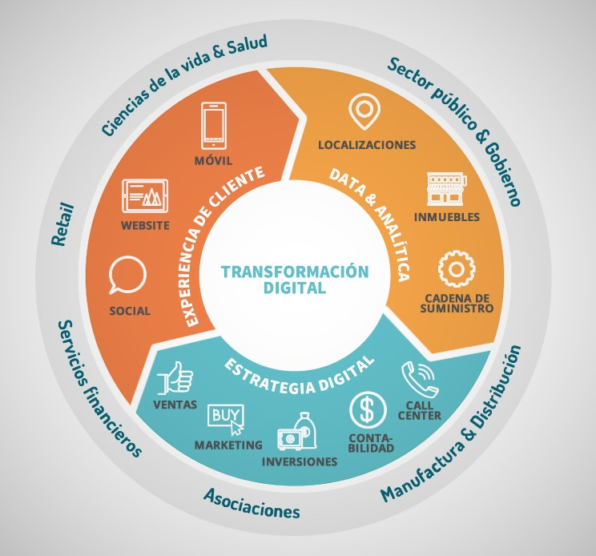
Transformación Digital de los Repositorios Institucionales :
¡Ideas para tener en cuenta!
Representación gráfica de lo que consiste la transformación digital. Fuente: Sigmma. https://revistaecys.github.io/17Edicion/articulo02.html

Slide 10
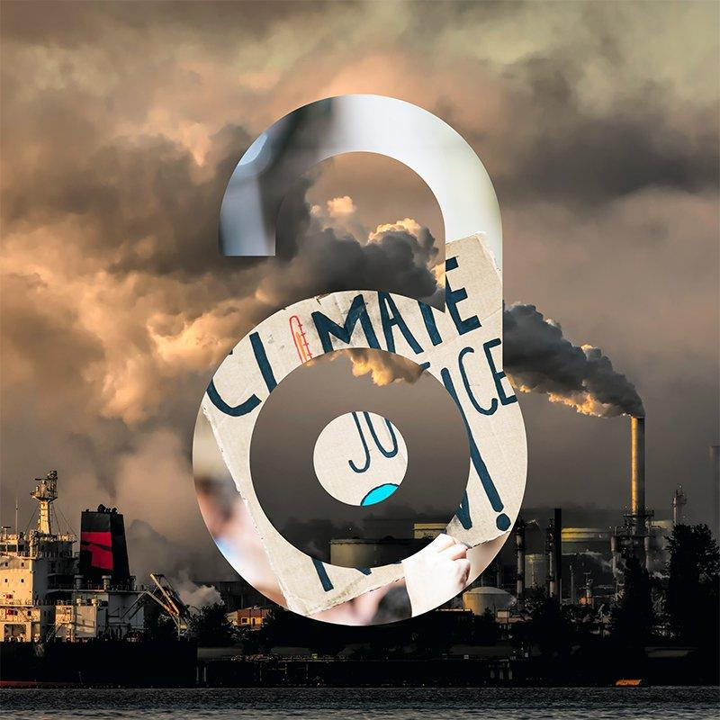
Repositorios de Datos y Productos de Investigación
Open for Climate Justice
Open Access Week 2022
Productos intermedios (Datos de Investigación) que son generados o recopilados durante el desarrollo de un proceso de investigación, los cuales se convierten en evidencia temprana y que sirven para validar, verificar, reproducir o certificar los resultados finales (Productos de Investigación) y que sólo adquieren significado en el contexto de la misma.

Slide 11
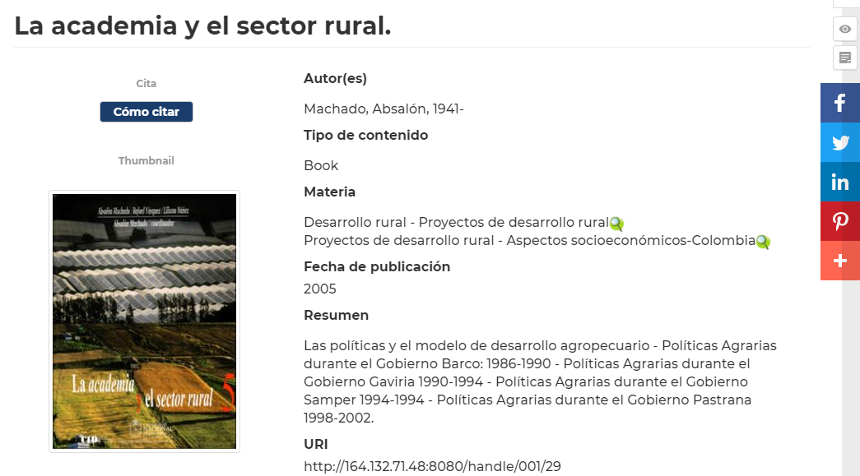
Repositorios Institucionales Sustentables
Requiere → Directrices/Lineamientos Institucionales de:
Adquisición (Recopilar), Selección (Depurar) y Organización (Clasificar y Agrupar)
Descripción de Recursos (Catalogación, Metadatos y Vocabularios) → SEMÁNTICA
Uso (Accesibilidad, Usabilidad, Visibilidad, Impacto, Evaluación)
Mercadeo, Servicios, Seguridad y Niveles de Acceso, PID, Preservación, Digitalización, ….

Slide 12
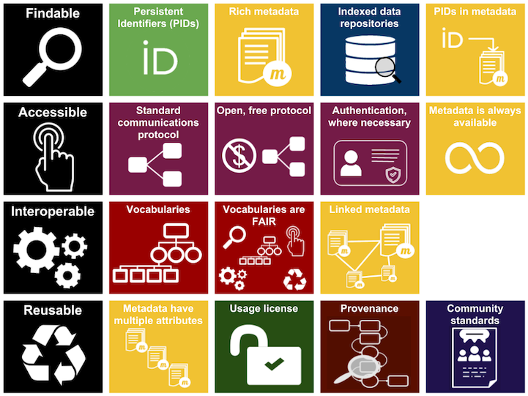
Principios FAIR en los Repositorios
Australian National Data Service. The FAIR data principles. 2017. https://www.ands.org.au/working-with-data/fairdata
Notes:
Wilkinson, M., Dumontier, M., Aalbersberg, I. et al. The FAIR Guiding Principles for scientific data management and stewardship. Sci Data 3, 160018 (2016). https://doi.org/10.1038/sdata.2016.18
Findable: con los metadatos necesarios que los describen e identificadores únicos y persistentes para localizarlos.
Accesible: accesibles (con o sin restricciones) mediante protocolos de comunicación estandarizados abiertos.
Interoperable: con otros datos y repositorios, y con otras aplicaciones.
Reusable: que se puedan reutilizar, con las condiciones y licencias de uso claramente definidas, para acelerar el avance de la ciencia.
Describe un conjunto de directrices/cualidades que deben tener los datos de investigación para hacerlos “JUSTOS/FAIR”
Los principios enfatizan la capacidad de acción de la máquina (es decir, la capacidad de los sistemas computacionales para encontrar, acceder, interoperar y reutilizar datos con ninguna o mínima intervención humana)

Slide 13
Descripción de Recursos (Catalogación, Metadatos y Vocabularios)
DE …
Dublin Core (Básico y Cualificado) ISO 15836
A …
OPENAIRE 4.1 (https://guidelines.openaire.eu)
COAR VOCABULARIES (https://vocabularies.coar-repositories.org )
DATACITE (https://schema.datacite.org/ )
BIBFRAME / ONTOLOGIAS

Slide 14
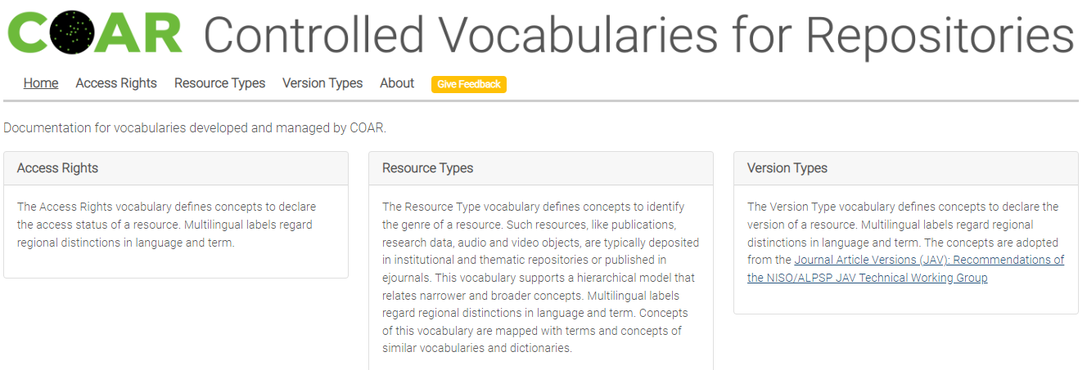
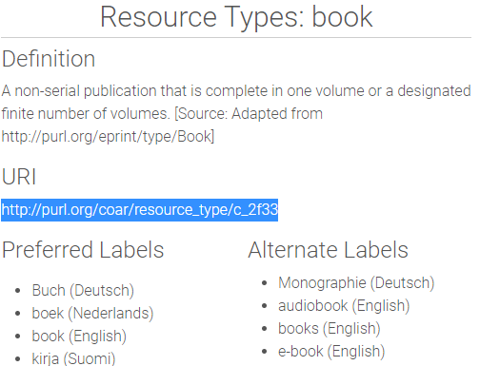
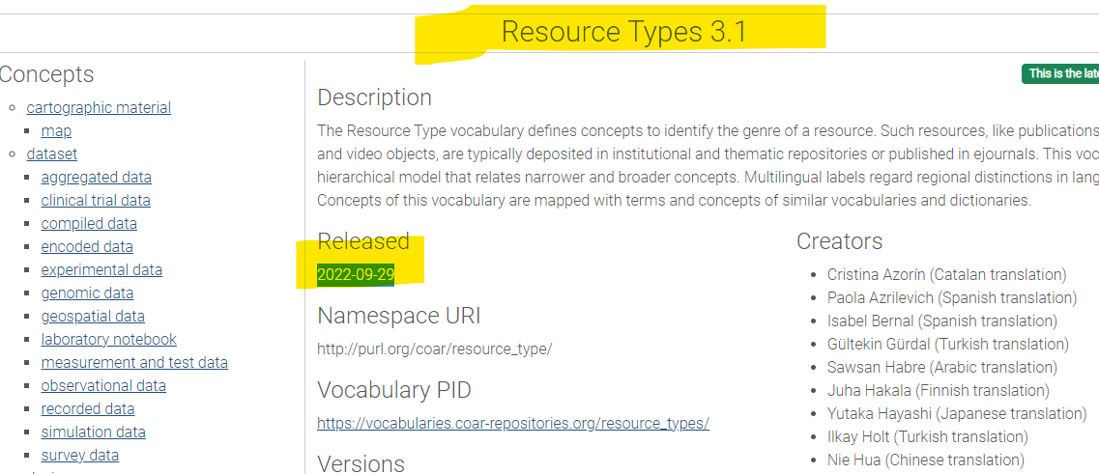
Vocabularios Semánticos COAR
Notes:
COAR es una asociación internacional que reúne repositorios individuales y redes de repositorios para desarrollar capacidad, alinear políticas y prácticas, y actuar como una voz global para la comunidad de repositorios.

Slide 15
Uso de Identificadores Digitales Persistentes PID
Contenidos /Publicaciones
HANDLE, DOI, ARK, etc..
Personas / Autores / Investigadores
ORCID, VIAF, GSID, etc..
Instituciones / Financiadores / Áreas
ISNI, ROR, WIKIDATA, ..

Slide 16
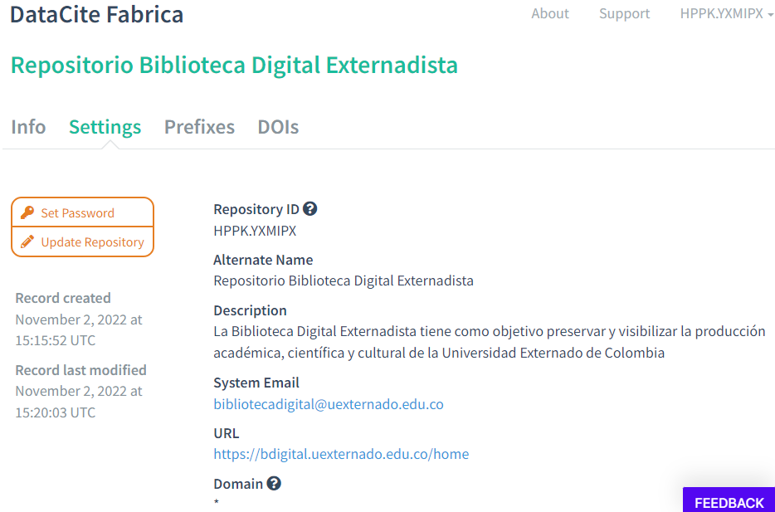
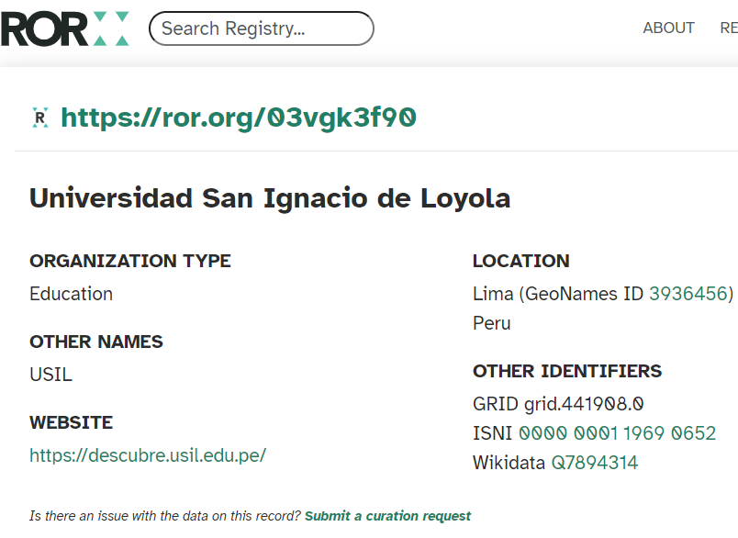
Uso de Identificadores Digitales Persistentes PID
https://doi.org/10.57998/bdigital

Slide 17
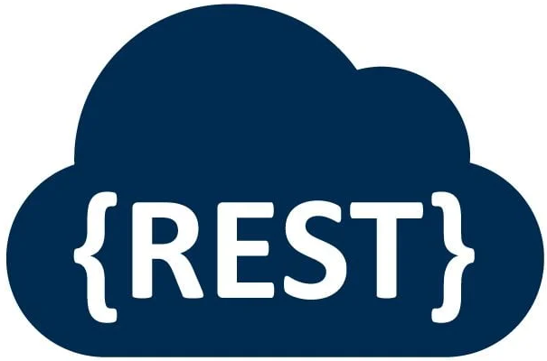
Interoperabilidad
INTEROPERABILIDAD →
La capacidad de un sistema de información para comunicarse y compartir recursos de información de forma efectiva, con cualquier sistema de información mediante una interconexión libre, automática y transparente.
Intercambio TRANSPARENTE de
Información y Metadatos
DSPACE
OJS/OMP
Koha
Proxy
Databases
Etc…

Slide 18
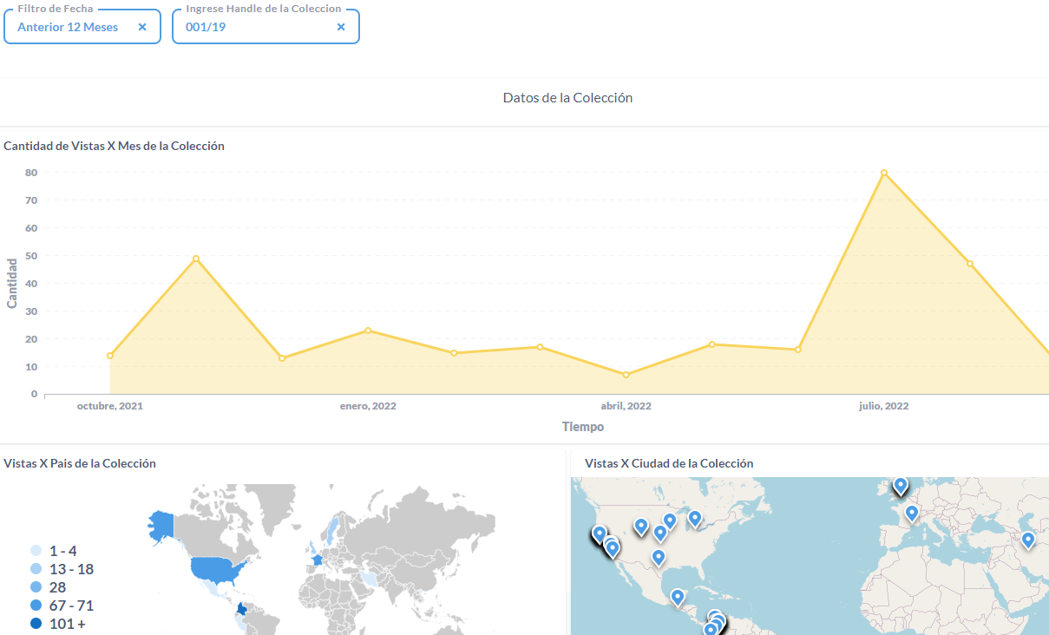
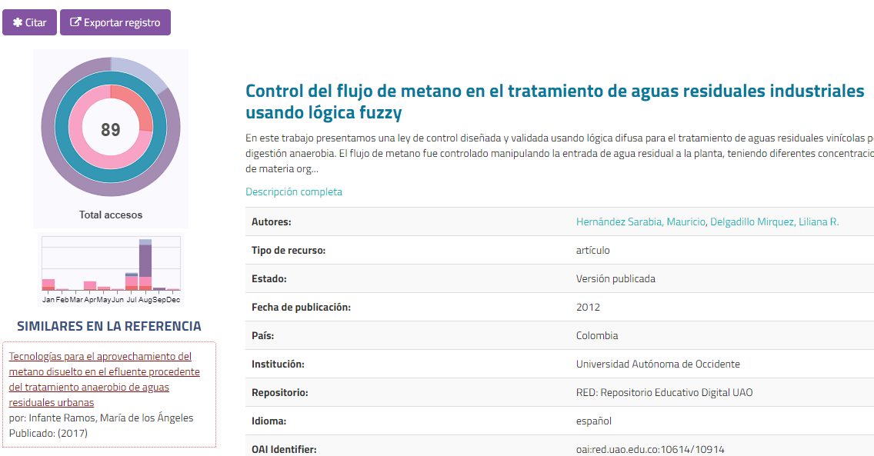
Estadísticas, Analíticas y Métricas en Repositorios con DSPACE
Transformar las Estadísticas de DSPACE
ITEM
COLECCIÓN
COMUNIDAD
Cosechador La Referencia
https://www.lareferencia.info/vufind/Record/CO_08c285ba29bfb260212aa94aa8f16532

Slide 19
Transformando la Biblioteca con DSPACE 7.X
Interfaz de Usuario Responsiva (BackEnd / FrontEnd)
2. 100% Interoperable
3. Entidades Investigación CRIS-CERIF
4. Listo para la Web Semántica / Vocabularios COAR
5. Alineado con las recomendaciones “Next Generation Repositories”

Slide 20
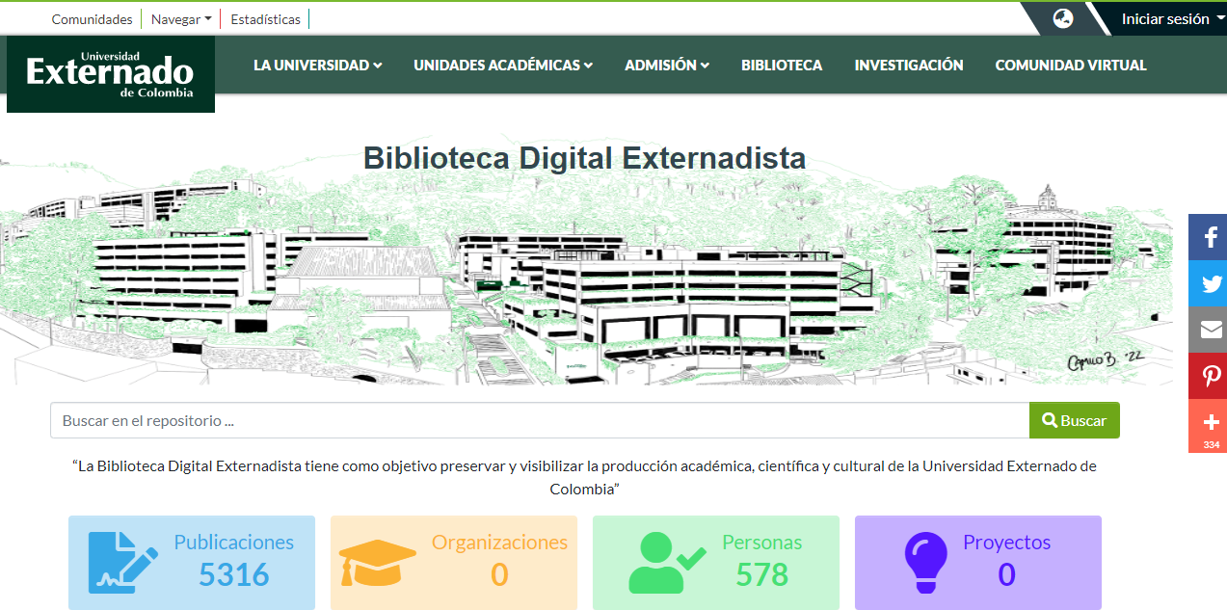
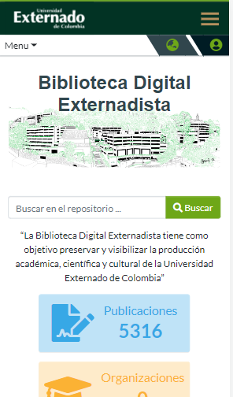
Nuevo Diseño Responsivo

Slide 21
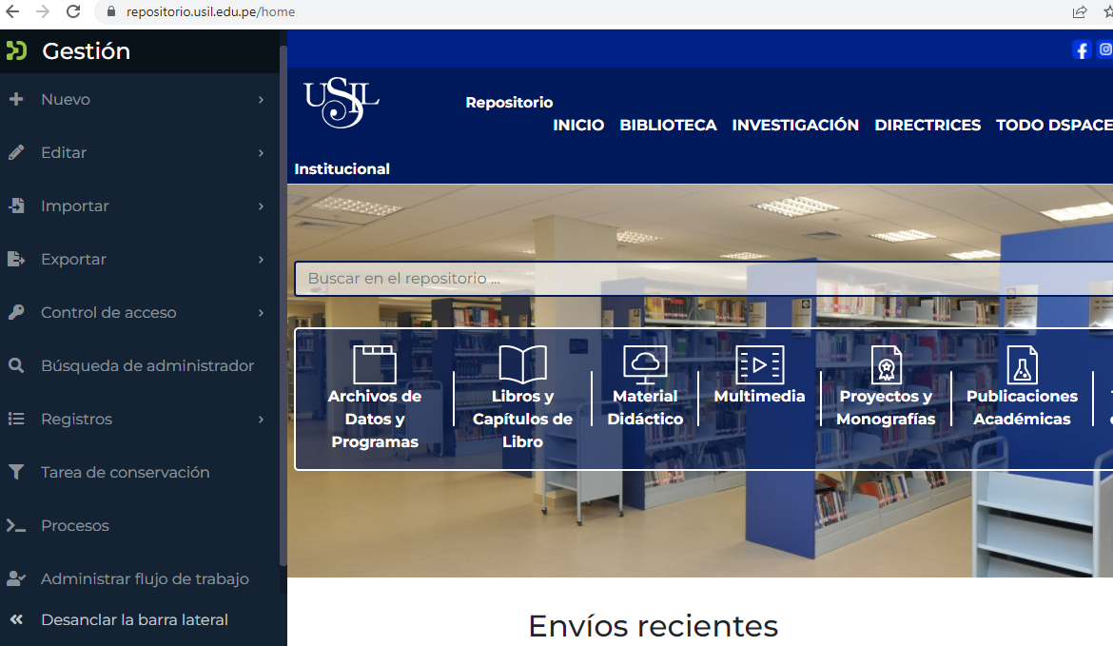
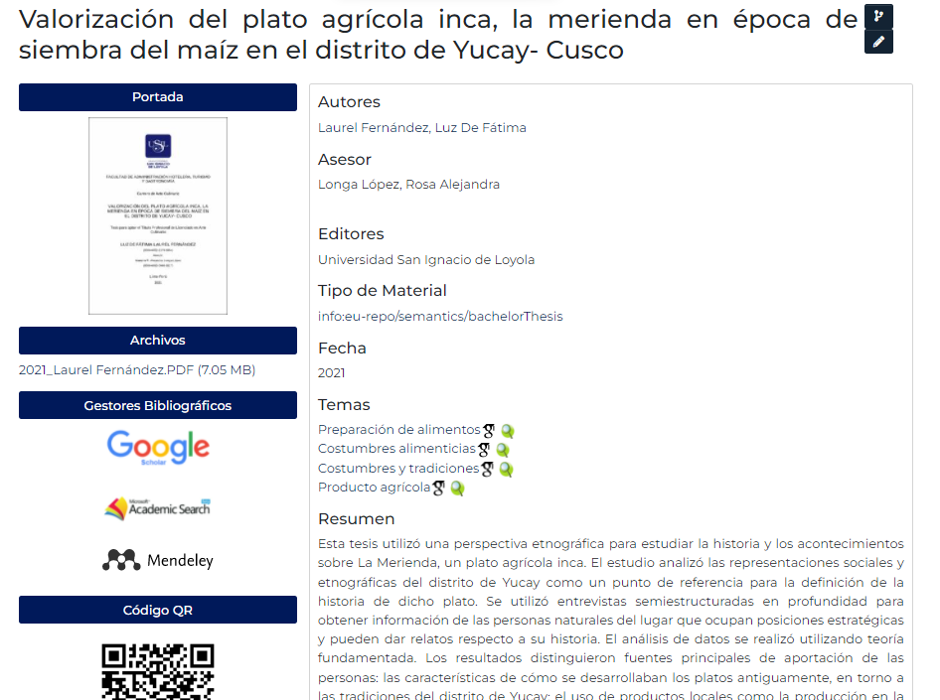
Nuevo Diseño Responsivo

Slide 22
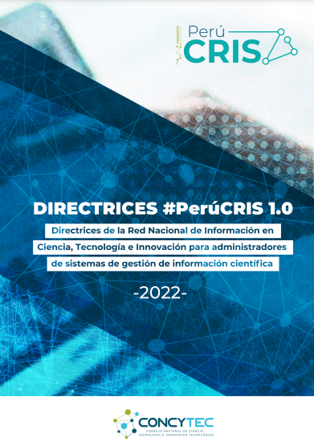
Entidades CRIS-CERIF
100% Compatible con PERÚ-CRIS
OpenAIRE Guidelines for Literature, institutional, and thematic Repositories 4.0/ 4.1
OpenAIRE Guidelines for CRIS Managers v.1.1.1
Directrices para repositorios institucionales de la Red Nacional de Repositorios Digitales de Ciencia, Tecnología e Innovación de Acceso Abierto (RENARE) v.2.0.1
El formato CERIF5
Notes:
En cuanto a modelos descriptivos y relacionales en los CRIS, destaca la vocación uniformadora del estándar CERIF (Common European Research Information Format).
CERIF es un modelo relacional complejo en formato XML para facilitar el intercambio de información y construido sobre un esquema conceptual en torno a 5 grandes entidades (investigadores, unidades organizativas, proyectos, resultados de investigación y eventos).

Slide 23
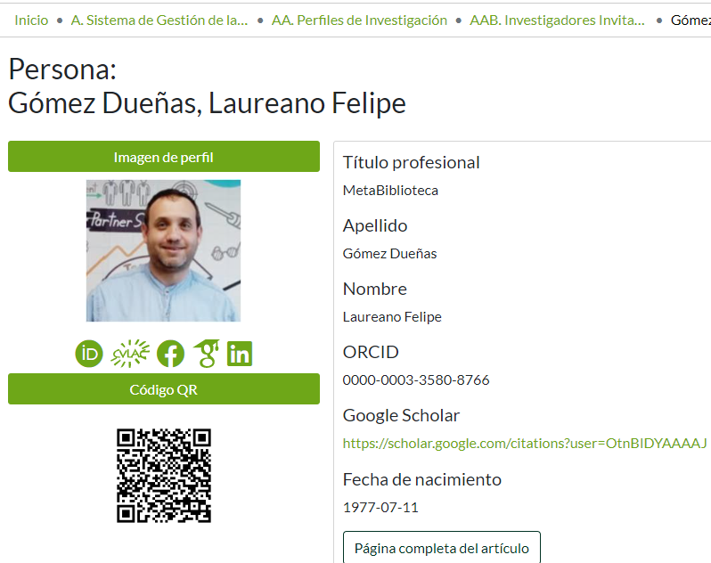
DSPACE 7.X y el MODELO CRIS
Sistema de información que UNIFICA/NORMALIZA la investigación:
Recursos de Investigación
Productos, Datos, Patentes,
Memorias, Documentos, etc..
Revistas, Vol./Núm., Artículos
Perfiles de Investigación
Investigadores
Proyectos de Investigación
Redes de Investigación

Slide 24
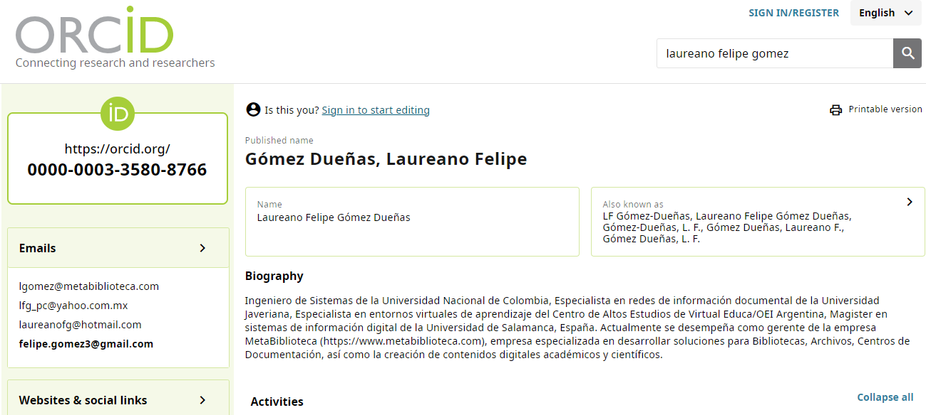
DSPACE 7.X y el MODELO CRIS
Unidades Organizacionales de Investigación
Grupos de Investigación
Líneas de Investigación
Instituciones/Áreas de Investigación
Semilleros de Investigación
Financiadores / Patrocinadores de la Investigación
Eventos de Investigación
Notes:
https://ror.org/03vgk3f90

Slide 25
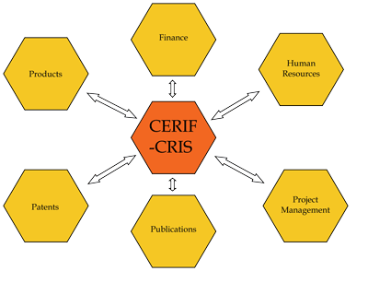
DSPACE 7.X y el MODELO CRIS
Infraestructura de Investigación
Instalaciones de Investigación
Equipos de Investigación
Laboratorios de Investigación
Servicios de Investigación

Slide 26
¡Para Recordar!
Somos...

